Slide 1
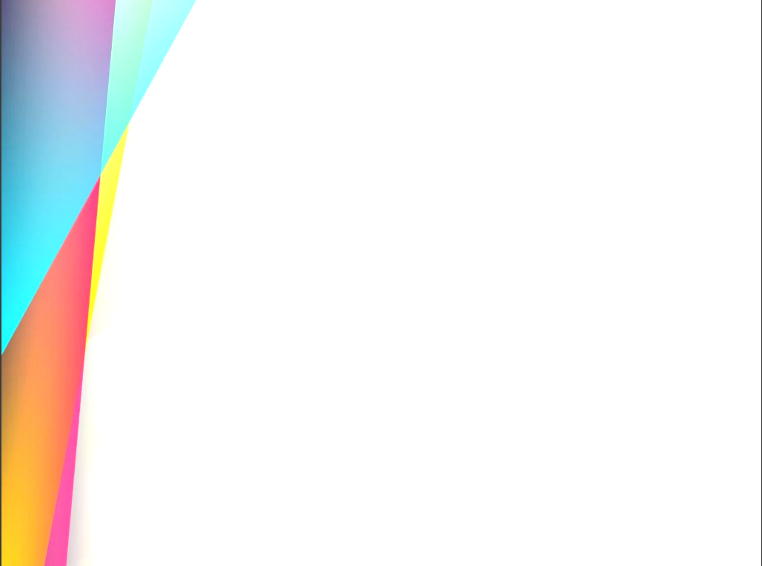
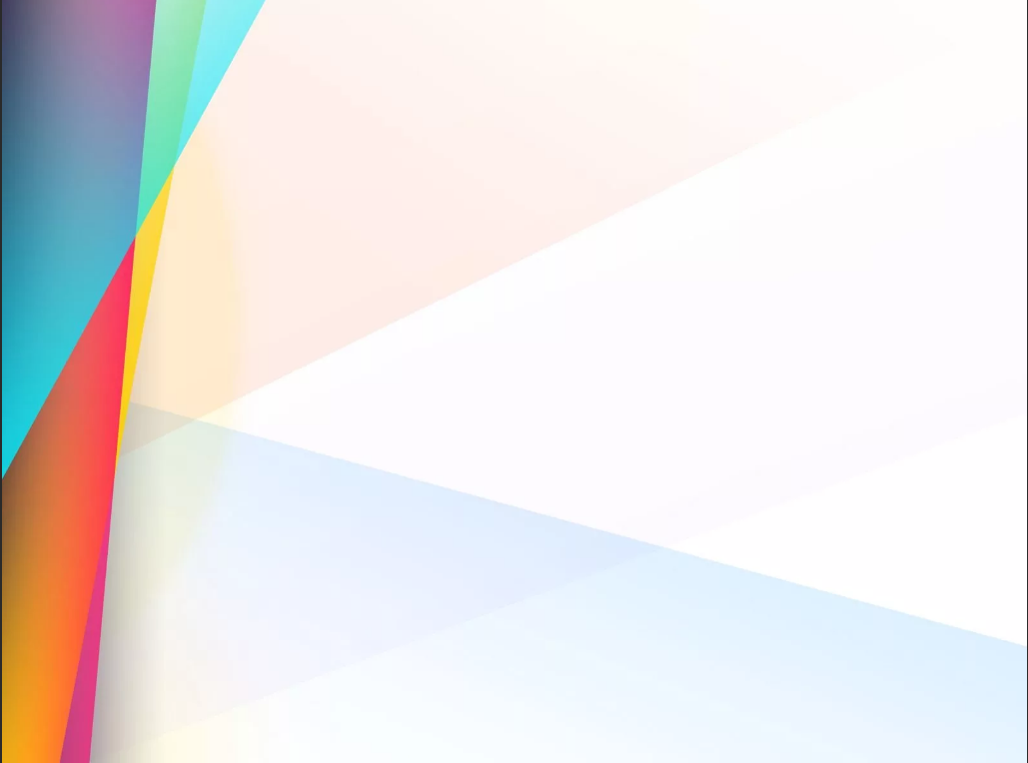

Муниципальное бюджетное учреждение дополнительного образования
«Центр детского творчества «Радуга» Нижнекамского муниципального района
Республики Татарстан
Деятельность
Детской
районной Думы

Slide 2

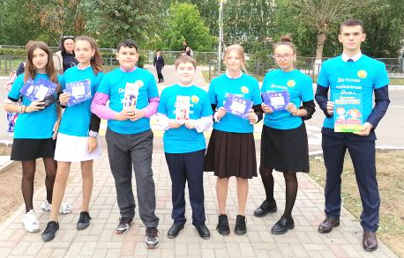
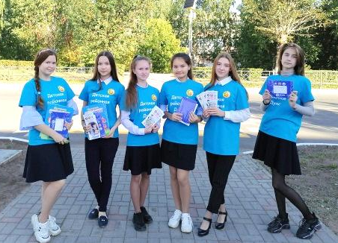
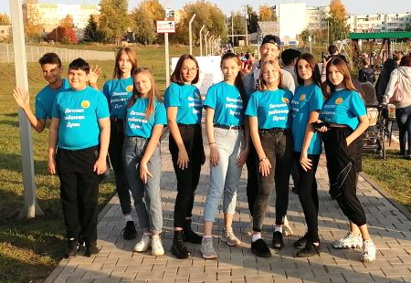
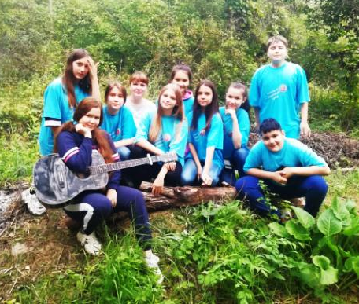
Думай! Решай! Действуй! Именно под этим девизом работает команда ДОО «Детская районная Дума» (ДРД). На протяжении нескольких лет активисты ДРД осуществляют свою деятельность в различных направлениях:
- патриотическое;
- экологическое;
- пропаганда здорового образа жизни;
- социальное;
- культурное;
- профилактика ПДД, а также профориентация подрастающего поколения.
В состав команды входят 15-20 активистов.
Ежегодно ДРД организуются и проводятся около 60 мероприятий: акции, соревновании, встречи, тематические уроки, реализация проектов и т.д.
Самыми масштабными являются районные акции, в которых принимают участие общеобразовательные учреждения Нижнекамского муниципального района.
В своей деятельности активисты ДРД плотно сотрудничают с Советом ветеранов пгт Камские Поляны и руководством Исполнительного комитета. Ребята активно участвуют в жизни поселка, вносят свои предложения при разработке плана по благоустройству территории Камских Полян, реализуют свои проекты на благо жителей.
Информация о деятельности ДРД публикуется в социальных сетях Instagram, ВКонтакте, а также в газете «Посинформ» Камские Поляны.
ВК:https://m.vk.com/detskaya_dyma?from=groups
Instagram: drd_nr

Slide 3
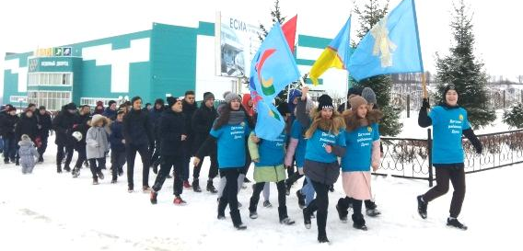
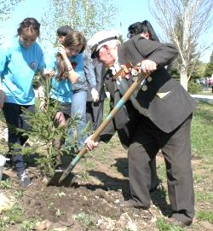
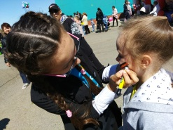
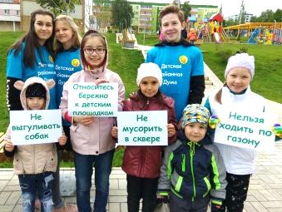
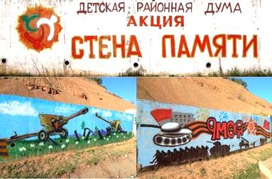
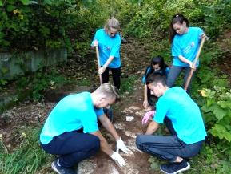
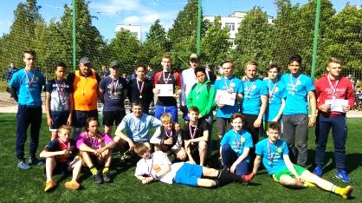
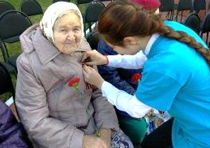
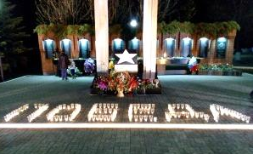
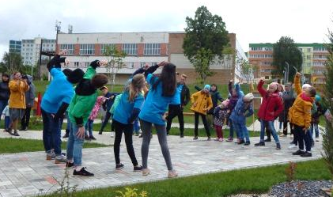
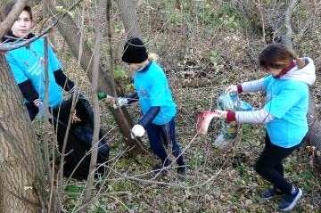
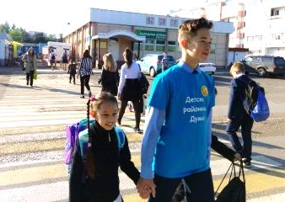
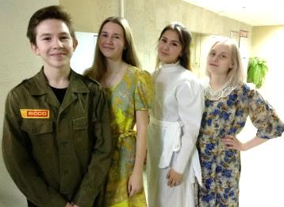
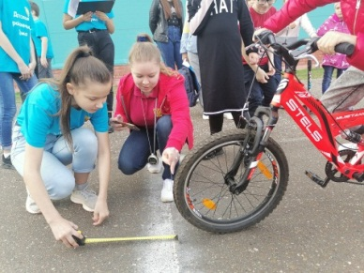
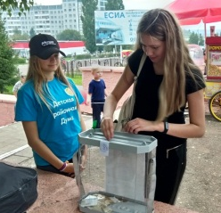
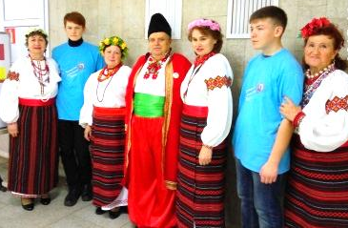
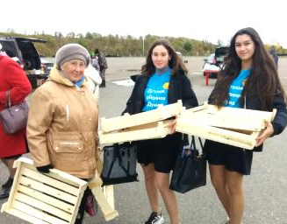
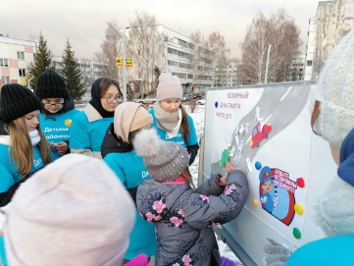
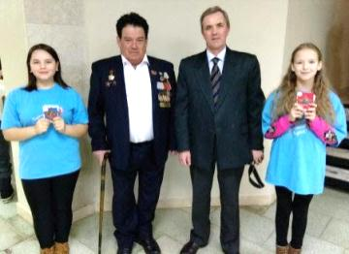
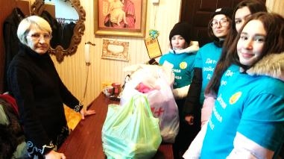
Патриотическое направление
Направление ЗОЖ
Детская районная Дума Нижнекамского муниципального района
Экологическое направление
Профилактика ПДД
Культурное направление
Социальное направление

Slide 4
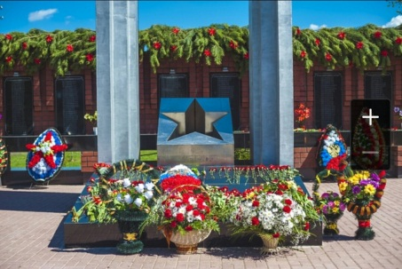
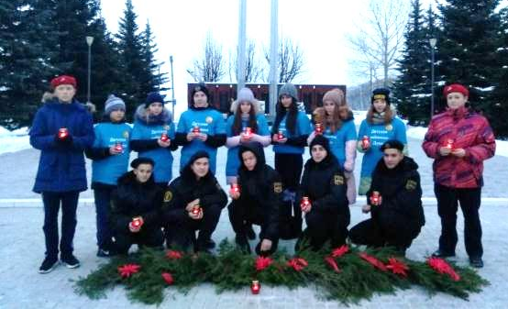
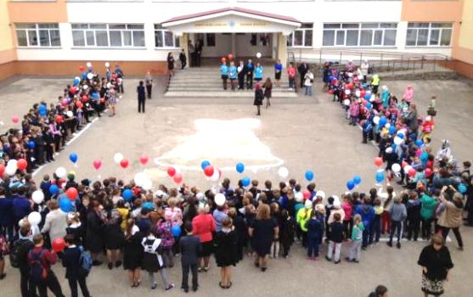
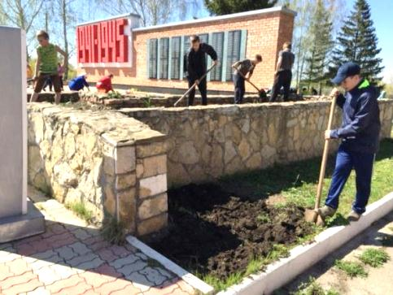

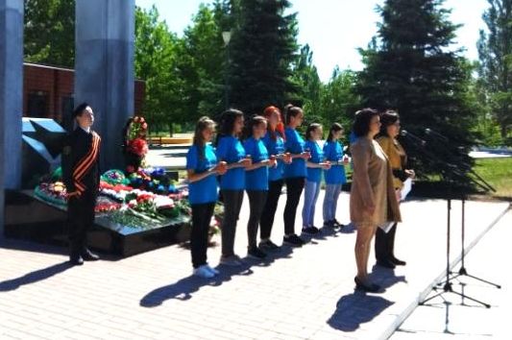
ПАТРИОТИЧЕСКОЕ
Самым важным и значимым направлением деятельности ДОО «Детская районная Дума» является патриотическое.
Патриотическое направление помогает организовать созидательный досуг детей, способствует воспитанию в духе морально-нравственных ценностей: чувства милосердия, сострадания и взаимопомощи, стремления трудиться на благо ближних. Активистами ДРД по патриотическому направлению проводится около 20 мероприятий за год.
НАПРАВЛЕНИЕ
День Героев Отечества
Акция «Голубь мира»
Акция «Обелиски нашей памяти»
Акция «Мы вас подправляем», приуроченная к Дню защитника Отечества
День памяти и скорби

Slide 5
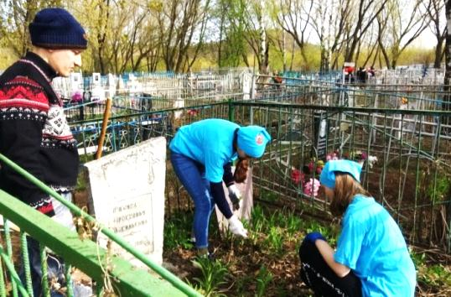
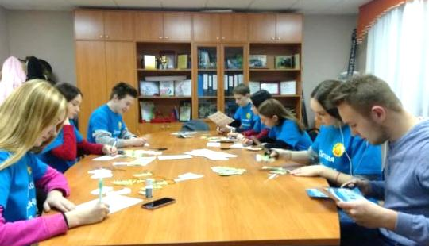
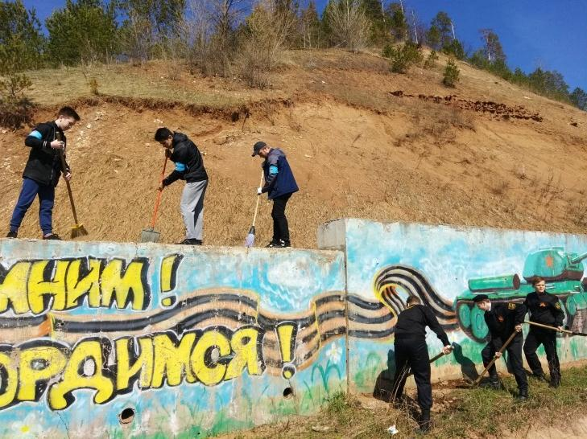
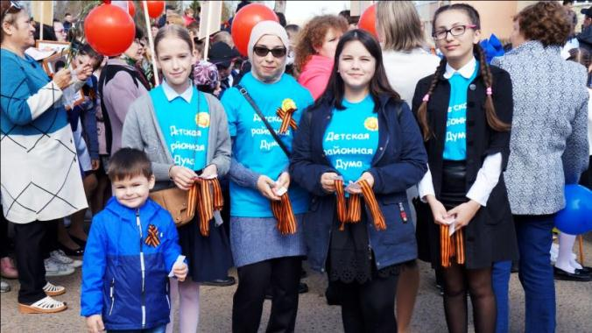
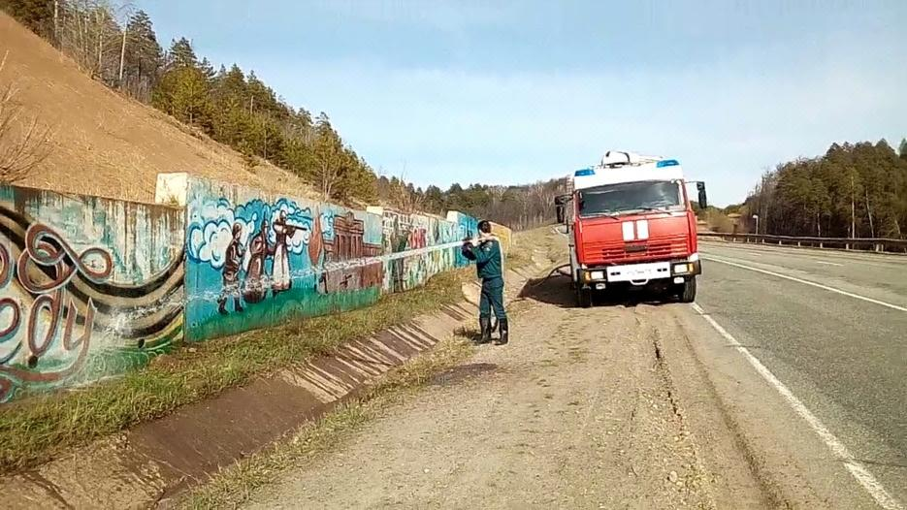
ПАТРИОТИЧЕСКОЕ
Активисты ДРД организуют районные акции, с привлечением образовательных учреждений сельских поселений Нижнекамского муниципального района:
акция «Жить и помнить». Основной целью данной акции является благоустройство и уход мест захоронения ветеранов Великой Отечественной войны 1941-1945 гг ;
- акция «Письмо из дома». Целью которой является вовлечение детей и подростков в общественно-значимую деятельность, формирования их гражданской, патриотической позиции, моральной поддержки солдат срочной службы;
акция «Георгиевская ленточка». Активистами района раздается более 5000 георгиевских ленточек;
- акция «Стена Памяти». Каждый год перед празднованием Дня Победы активисты съезжаются на реставрацию внешнего облика плит, на которых изображены события Великой Отечественной войны. Плиты установлены на Майской горе вдоль дороги в районе села Шереметьевка.
Акция «Жить и помнить»
НАПРАВЛЕНИЕ
Акция «Письмо из дома»
Акция «Георгиевская ленточка»
Стена Памяти

Slide 6
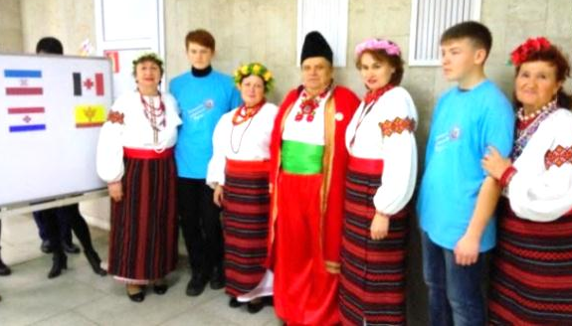
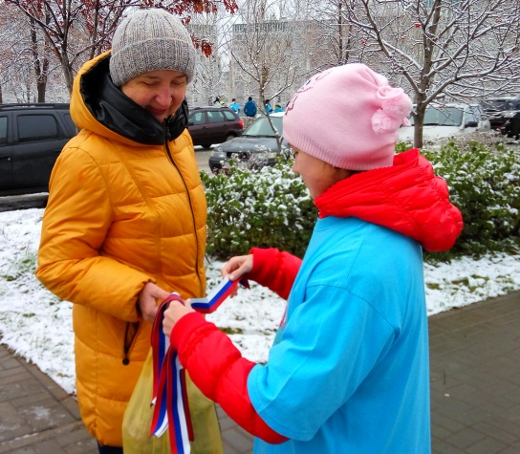
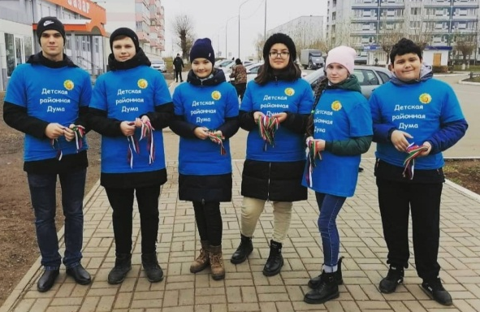
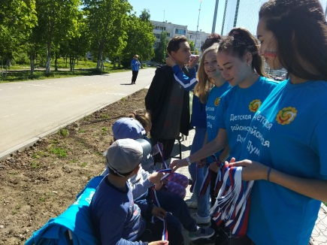
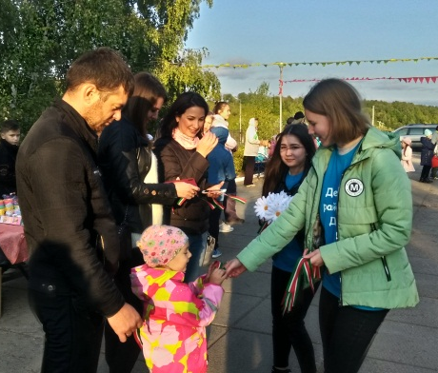
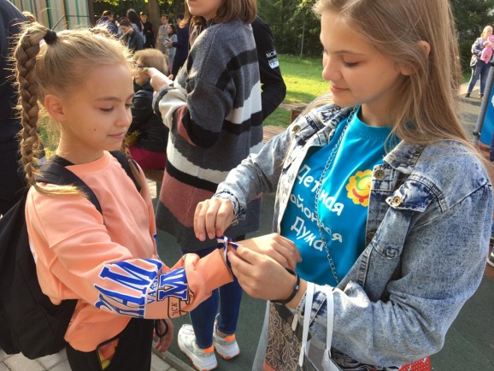
ПАТРИОТИЧЕСКОЕ
Активисты ДРД проводят акции на «День народного единства», «День Конституции Республики Татарстан», «День России», «День Республики Татарстан». Ребята раздают ленты триколор, принимают участие в праздничном мероприятии.
День народного единства
НАПРАВЛЕНИЕ
День Конституции Республики Татарстан
День России
День Республики Татарстан

Slide 7
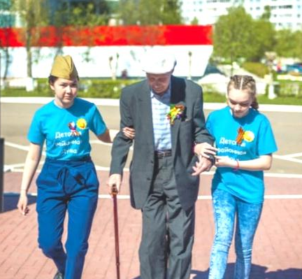
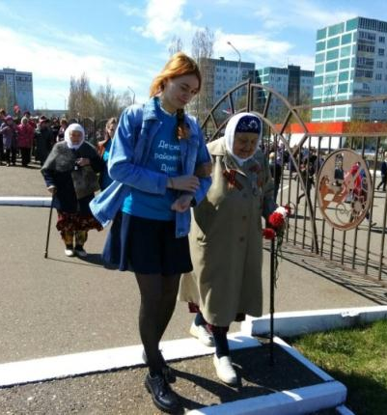
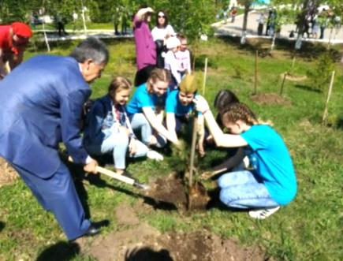
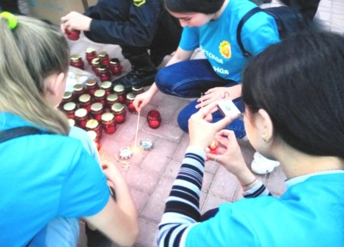
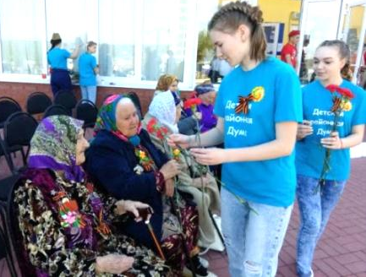
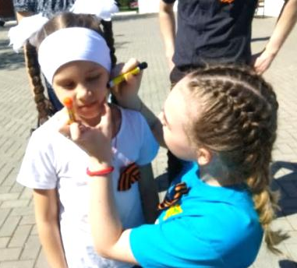
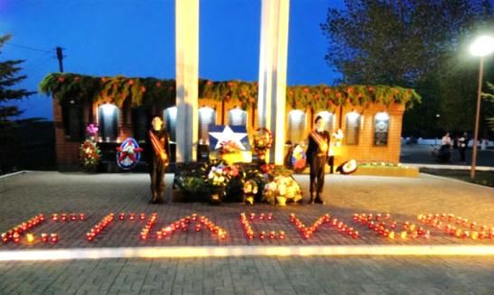
ПАТРИОТИЧЕСКОЕ
День Победы
9 Мая значимое и яркое событие не только для всей страны, но и для активистов Детской районной Думы. Именно этот день является фундаментом патриотического воспитания подрастающего поколения.
С самого утра активисты ДРД встречают ветеранов, тружеников тыла и детей войны. Дарят цветы и говорят «СПАСИБО» нашим Героям, помогают и сопровождают их в течение праздника.
Для самых маленьких жителей Камских Полян активисты проводят акцию «Будь патриотом», с ветеранами и представителями власти высаживают деревья «Аллея памяти», в вечернее время организуют акцию «Свеча Памяти», где каждый житель поселка может зажечь свечу и почтить память героев Великой Отечественной войны.
НАПРАВЛЕНИЕ
Акция «Аллея Памяти»
Акция «Цветы ветерану»
Акция «Будь Патриотом»
Акция «Свеча Памяти»

Slide 8
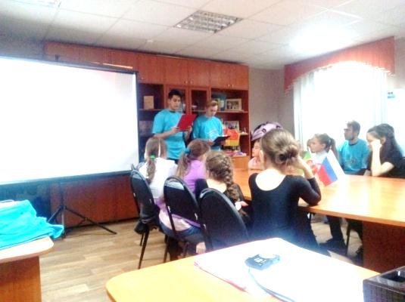





ПАТРИОТИЧЕСКОЕ
Стало традицией организация встреч активистов ДРД с ветеранами ВОВ, тружениками тыла, создание видеороликов о Героях земляках, проведение тематических уроков для обучающихся объединений ЦДТ Радуга.
День Героев Отечества
НАПРАВЛЕНИЕ
100-летие
Михаила Калашникова
Урок «Герои – земляки»
Встреча с Надеждой Трофимовной Медведевой (труженица тыла) и учителем начальных классов Камскополянской средней школы №2, Председателем Общества Чернобыльцев Татьяной Александровной Орёл.
290 лет со дня рождения Генералиссимуса А.В.Суворова
Сталинградская Битва

Slide 9





ЭКОЛОГИЧЕСКОЕ
Основной целью экологической деятельности ДРД является привлечение внимания детей к проблеме загрязнения окружающей среды, формирование экологической культуры и бережного отношения к природе, создание благоприятных условий для нравственного, трудового воспитания детей через совместную их деятельность с родителями и активистами.
В Камских Полянах большой популярностью пользуются парки и скверы, активисты ДРД проводят тематические акции, направленные на сохранение красоты и благоустройства окружающей природы.
Акция «Ловушка» это эксперимент, благодаря которому можно выявить уровень экологической культуры населения. Данная акция проводится на протяжении 3 лет и можно сделать вывод, что с каждым годом жители Камских Полян стали более ответственно относится к чистоте поселка.
Акция «Берегите сквер»
НАПРАВЛЕНИЕ
Акция «Создать и сберечь»
Акция «Чистый город начинается с тебя»
Акция «Ловушка»
Акция «Чистые родники»

Slide 10





МЕРОПРИЯТИЯ
ПО
Спорт – это движение! Спорт – это здоровье!
Спорт – это жизнь!
Активисты ДРД научат каждого, как вести здоровый образ жизни и быть всегда на позитиве. Вместе с детьми сделать «Веселую зарядку» и немного разогреться, нарисовать «Жизнь без наркотиков». Для подростков и взрослого населения Камских Полян активисты предлагают пройти анкетирование и выразить свое мнение в акции «Я за жизнь без ВИЧ», а также получить информационный буклет «Как быть осторожным?».
Акция «Здоровая мама-здоровый ребенок» позволит выбрать прекрасной половине Камских Полян, какой образ жизни они предпочитают вести, выбрав одну из предложенных ячеек, при этом мамы получают в подарок зеленое яблоко.
ПРОПАГАНДЕ
ЗОЖ
«Веселая зарядка»
Акция «Здоровая мама-
здоровый ребенок»
Акция «Жизнь без наркотиков»
Акция «Я за жизнь без ВИЧ»

Slide 11






МЕРОПРИЯТИЯ
ПО
Забег «Здоровая пробежка» организуется активистами ДРД и проводится в целях привлечения жителей Камских Полян к регулярным занятиям физической культурой, пропаганды здорового образа жизни. В забеге участвуют обучающиеся общеобразовательных учреждений Камских Полян. Участники забега выкрикивая речевки по пропаганде здорового образа жизни, движутся по заданному маршруту.
Зимний и летний футбол. Активисты ДРД не только организуют матчи по футболу, но и сами являются участниками соревнований, личным примером показывая, что нужно быть здоровыми и сильными.
Спортивные соревнования для детей. Для обучающихся «ЦДТ «Радуга» активисты ДРД организуют командные соревнования, эстафеты, квесты.
ПРОПАГАНДЕ
ЗОЖ

Slide 12








МЕРОПРИЯТИЯ
ПО ПДД
В течение года активисты ДРД организуют ряд мероприятий и акций по профилактике детского дорожно-транспортного травматизма.
Ребята организуют и проводят флешмобы, беседы, викторины, соревнования и вручают раздаточный материал по правилам дорожного движения. В данных мероприятиях принимают активное участие не только юные жители Камских Полян, но и взрослое население.
Самая масштабная акция «Помоги первокласснику безопасно прийти в школу». В данной акции активное участие принимают общеобразовательные учреждения сельских поселений Нижнекамского муниципального района
Кроссворд по ПДД
Викторина
Соревнования «К здоровью на велосипеде»
Акция «Стань заметней»

Slide 13






СОЦИАЛЬНОЕ
«Чтобы помочь другому человеку, не обязательно быть сильным и богатым, - достаточно быть добрым».
Симон Афонский
Мероприятие «В гостях у сказки». Совместно со специалистами социальной службы было организовано костюмированное представление, для детей из многодетных семей и детей с ограниченными возможностями.
Активисты ДРД проводят акцию «Частичка теплоты».
Акция проходила в два этапа:
помощь пожилым людям на улице;
помощь по дому.
НАПРАВЛЕНИЕ
Акция «Щедрый вторник». В пгт Камские Поляны проживает около 30 многодетных семей, имеющих от 3 до 6 детей. Из них 10-12 семей являются неблагополучными и малообеспеченными. Такие семьи нуждаются в поддержке небезразличных людей. С целью оказания помощи, в Камских Полянах создан Центр поддержки семьи «Счастливый дом» местной Православной религиозной организацией Прихода церкви Косьмы и Димиана, где каждый нуждающийся может приобрести необходимые вещи: одежду, посуду, обувь…. Активисты ДРД оказали помощь в сборе, и передали в Центр поддержки семьи.
Благотворительная акция «Помоги Дарине». Основная цель –благотворительность. Ребята играли на гитаре и пели песни. Все собранные денежные средства были переданы родителям Дарины.

Slide 14





МАСТЕР-КЛАССЫ
«Талантливый человек, талантлив во всем». Активисты ДРД с удовольствием делятся своим творческим опытом, обучая подрастающее поколение создавать красоту своими руками. Наши «таланты» на массовых мероприятиях пгт. Камские Поляны делятся мастер-классами по изготовлению браслетов, кулончиков, сувениров и т.д. Ребята работают с бросовым материалом. Дети внимательно слушают, поэтапно выполняя задание.
ДЛЯ
ДЕТЕЙ

Slide 15






КУЛЬТУРНОЕ
Активисты ДРД активно участвуют в мероприятиях Камских Полян плотно сотрудничая с социальными институтами поселка. Ребята организуют мероприятия и сами активно принимают в них участие. Благодаря данным мероприятиям активисты раскрываются как творческие личности. Ребята организуют и проводят турниры, квесты, театрализованные представления и т.д.
100-летие Комсомола
НАПРАВЛЕНИЕ
Новый год
Осенний бал
Масленица
Осенний бал
Фестиваль «Синяя птица»

Slide 16






ПРОФОРИЕНТАЦИЯ
Не мало важным в жизни каждого человека является правильный выбор профессии. Ведь когда работа приносит удовольствие человек испытывает чувство счастья от выбранной профессии.
Активисты ДРД профориентируют подрастающее поколение, проводят мероприятия для детей, на которых знакомят с новыми, востребованными и важными профессиями.
Для старшеклассников Активисты организовывают экскурсии на предприятия Камских Полян, где ребята могут подробно познакомиться с производством.
Активисты организуют мероприятия, посвящённые Дню добровольца, на которых рассказывают о деятельности волонтеров. Ведь быть добровольцем – это больше, чем профессия.

Slide 17









РОДНИК
БЕЛОГЛАЗОВА
Экологический проект «Родник Белоглазова», разработан и реализован активистами ДРД. Целью проекта является восстановление и благоустройство родника. В сентябре 2018 года началась реализация данного проекта. Ребята установили самовар, собрали мусор, выложили камнями тропинку. Совместно с Советом ветеранов пгт Камские Поляны убрали сухие ветки и поросли на территории родника.
Благоустройство продолжили весной 2019 года. Активисты ДРД почистили самовар и мост от грязи и сухой краски. Покрасили и нанесли рисунок в стиле «гжель». Мост также был отреставрирован. Почистили плиты от грязи и скопившейся земли, нанесли название родника. Русло выложили камнями, которые придали форму стока родника.

Slide 18





РОДНИК
БЕЛОГЛАЗОВА
Проект «Родник Белоглазова» стал победителем муниципального конкурса «Доброволец года 2019». Далее активисты ДРД подали заявку на Всероссийский конкурс «Доброволец России». Медникова Ирина представляла проект в МДЦ «Артек» на смене «Лига волонтерских отрядов». Ей был присвоен титул Посла лиги волонтеров. Проект «Родник Белоглазова» вошел в 10 лучших проектов в номинации «Рожденные помогать» 14-17 лет. Ирину пригласили на Международный форум добровольцев, который проходил в городе Сочи. Самым главным событием данного мероприятие было поздравление Президента Владимира Владимировича Путина всех волонтеров нашей страны на церемонии награждения финалистов конкурса «Доброволец России», которая проходила в Международный день волонтеров 5 декабря.

Slide 19







КНИГА ЮНОГО
Проект «Книга Юного Добровольца». Цель проекта - привлечение внимания аудитории школьников к понятию добровольчество (волонтерство), через литературные произведения донести до подрастающего поколения информацию о деятельности добровольца (волонтера).
Активисты ДРД посетили начальные классы общеобразовательных учреждений Камских Полян и рассказали о добровольцах и их деятельности. Учащимся предлагалось написать рассказ о своём добровольческом (волонтерском) поступке, либо событии, которое произошло рядом с ним. Работы должны были соответствовать тематике и ряду требований.
ДОБРОВОЛЬЦА
Собранные рассказы были прочитаны организаторами, работы были распределены по тематикам. Лучшие из них, вошли в книгу «ДорогойДобрыйДел». Все участники были награждены дипломами и сертификатами. Сборник с рассказами детей, был передан в библиотеки общеобразовательных учреждений и Центральную библиотеку Камских Полян.

Slide 20






НАШ ГОРОД
-
ЭТО
МЫ
Проект «Наш город – это МЫ». Целью проекта является донесение до органов власти инициатив подрастающего поколения, где связующим звеном является детская общественная организация, развитие и совершенствование навыков партнерства и взаимодействия с социальными институтами.
Ход реализации проекта. Активисты встречаются со специалистами Исполнительного комитета МО Камские Поляны, с целью получения информации по вопросу строительства новых объектов благоустройства поселка. Далее готовиться информационный материал для школьников и на общем школьном собрании активисты ДРД информируют учащихся о новом объекте. Всем желающим предлагается поделится своей идеей , закинув записку в установленный для сбора ящик.
Активисты собирают идеи, обрабатывают, выбирают самые популярные и интересные предложения детей, создают буклет для дальнейшей его презентации органам власти.

Slide 21






НАШ ГОРОД
-
ЭТО
МЫ
На общественных обсуждениях по концепции благоустройства территории нового объекта активисты ДРД на генеральном плане размещают свои предложения и презентуют проект. На данных обсуждениях присутствуют представители местных органов власти, Советник Главы Нижнекамского муниципального района, руководители и представители организаций Камских Полян.
Муниципальные органы власти прислушиваются к мнению детской организации, с учетом пожеланий молодежи, были построены такие объекты как картодром, Сквер «Молодёжный», пляж «Мандарин», бассейн «Аквамарин», Эко-парк.
В 2021 году планируется благоустройство территории «Школьного бульвара», некоторые идеи представленные активистами ДРД были одобрены главным архитектором и войдут в перечень объектов инфраструктуры.

Slide 22







ТРОПА
ЗДОРОВЬЯ
Проект «Тропа Здоровья». Проект разработан Советом ветеранов Камских Полян и реализуется совместно с активистами ДРД. Основной целью данного проекта является благоустройство тропы, предназначенной для отдыха, занятия спортом, пеших прогулок и т д., чтобы каждый желающий смог скрасить свой досуг, проводя время на свежем воздухе, любуясь всеми красками нашей богатой природы.
Активисты осуществляют рейды по уборке мусора, очищают территорию от сухих веток и порослей. Вносят свои идеи по благоустройству и дизайну тропы.

Slide 23






Ежегодно активисты ДРД участвуют в конкурсах Международного, Всероссийского, Республиканского и муниципального уровня.
ВСЕРОССИЙСКИЙ УРОВЕНЬ.
ДОСТИЖЕНИЯ

Slide 24







ДОСТИЖЕНИЯ
РЕСПУБЛИКАНСКИЙ УРОВЕНЬ.

Slide 25









ДОСТИЖЕНИЯ
МУНИЦИПАЛЬНЫЙ УРОВЕНЬ.

Slide 26



ДОО «Детская районная Дума» НМР РТ

